Slide 1
РОЗВ‘ЯЗУВАННЯ ЗАДАЧ СЕРЕДНЯ ШВИДКІСТЬ

Slide 2
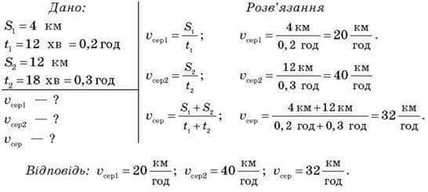
ПО РОЗВ’ЯЗКУ ЗАДАЧІ СКЛАСТИ УМОВУ ЗАДАЧІ

Slide 3
ЗА ПОДАНИМ РИСУНКОМ РОЗВ’ЯЗАТИ ЗАДАЧУ. ЗНАЙТИ СЕРЕДНЮ ШВИДКІСТЬ

